Slide 1
Sentencias de Control
Fundamentos de la Programación Orientada a Objetos.

Slide 2
Frase
“Lo que con mucho trabajo se adquiere, más se ama”. Aristóteles.

Slide 3
Agenda
Sentencias condicionales.
Bucle.

Slide 4
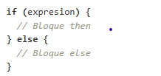
Sentencias condicionales.

Slide 5
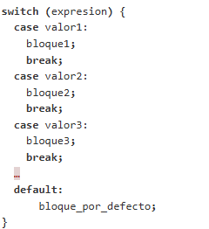
Sentencias condicionales.

Slide 6

Bucle

Slide 7

Bucle

Slide 8

Bucle

Slide 9
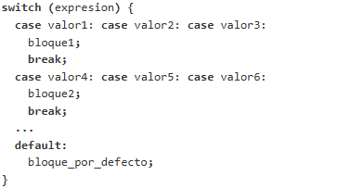
Ejemplos

Slide 10
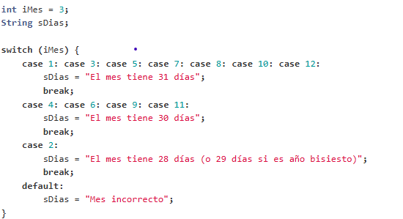
Ejemplos

Slide 11
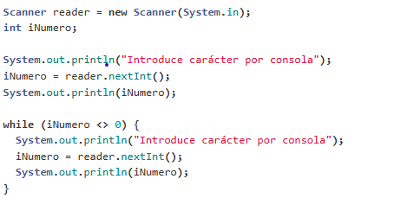
Ejemplo

Slide 12

Ejemplo

